Slide 1
Führungspositionen –
Soll ich mir diesen Stress antun?
Ergebnisse einer empirischen Untersuchung in NPOS
Wonderlands – Führungspositionen in den Performing Arts
Schauspiel Düsseldorf Central 02.11 – 03.11. 2018

Slide 2
Turbulente Zeiten
Einerseits:
Me too Debatte
Aktion FidAR = Frauen in die Aufsichtsräte
20 Jahre NRW Netzwerk Frauen-& Geschlechterforschung
Andererseits:
Frauenanteil im Bundestag 31% = Tendenz fallend
Innenministerium = 0-Frau auf den Führungsebenen
Hasstiraden gegen Genderismus:
Gender Trash Ranking von Science File: https://sciencefiles.org

Slide 3

...ganz zu schweigen von
.....diesem Herrn ......

Slide 4
https://www.uni-muenster.de/imperia/md/content/ifpol/mitarbeiter/zimmer/_nonprofitfrauen_online.pdf
Anlass genug, Arbeitssituation und
Karrierechancen von Frauen näher
zu betrachten

Slide 5
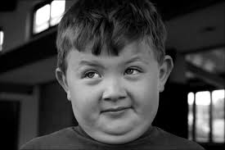
Die Herausforderung:
Neue Führungskräfte braucht das Land !!!
2
Das Thema ist relevant, da:
- ein Generationenwechsel in Aussicht steht oder bereits in vollem Gange ist:
Die Babyboomers gehen in Rente!
  NPOs – insbesondere die größeren –
  sich in den letzten Jahren zunehmend
  professionalisiert haben!
  = ganz wie im Kulturbereich
Joschka Fischer ganz jung!
Joschka Fischer ganz jung!

Slide 6
Herausforderung an den NPO-Sektor
Sektor kontinuierlich auf Wachstumskurs → 2,3 Millionen Beschäftigte
Vielfältiges Tätigkeitsspektrum:
NPOs arbeiten als:
- Interessenvertreter: Verbände, Gewerkschaften
- Dienstleistungsersteller: soziale Einrichtungen, Sportvereine
- Advokaten für Dritte: NGOs, Menschenrechtsorganisationen
NPOs zeichnen sich durch Strukturbesonderheiten aus, und zwar:
- ehrenamtliche Leitungsgremien
- flache Hierarchien (Governance)
- ideelle Organisationsziele
NPOs sind ein hochattraktiver Arbeitsmarkt für Frauen
Gemeinsamkeiten zum Kultursektor

Slide 7
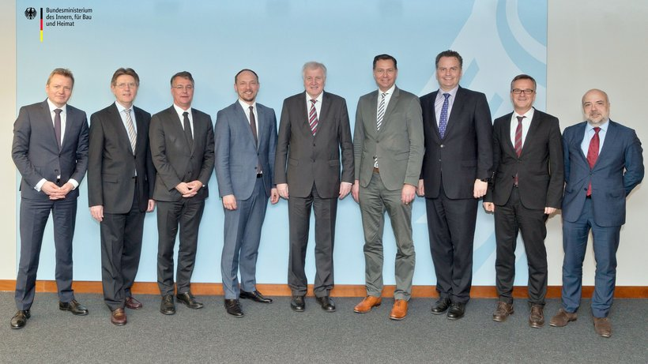

Gendern der Führungsetagen
Auslaufmodell
Zukunftsmodelll
Auslaufmodell?

Slide 8
Mehr Frauen in Spitzenpositionen im NPO-Sektor
Arbeitsbedingungen und Aufstiegschancen
Dank der Unterstützung des BMFSFJ wurden unter der Perspektive der Geschlechtergerechtigkeit von 2015-2017 näher betrachtet und empirisch untersucht:
Der NPO-Sektor als Arbeitsmarkt speziell für Frauen
Die Präsenz von Frauen in NPO-Leitungsgremien
- NPOs als Arbeitgeber: Karrierechancen / -barrieren für Frauen

Slide 9
NPO-Sektor als Arbeitsmarkt:
Analyse spezifischer Beschäftigungs-merkmale von Frauen im NPO-Sektor
Anlage der Untersuchung:
Sekundärstatistische Analysen
WZB-Organisationsbefragung: N = 3.111
DGB-Index „Gute Arbeit“: N = 733 NPO-Beschäftigte
Frauen in NPO-Leitungsgremien:
Ermittlung der Geschlechterverhält-nisse in Führungs- und Kontrollgremien in NPOs
Online-Befragung
November-Dezember 2015
N =472 Nonprofit-Organisationen
NPOs als Arbeitgeber:
Identifizierung von Chancen und Herausforderungen für Frauen in/ auf dem Weg zur Führungsposition
Qualitative Interviews
N = 73: 52 Frauen & 21 Männer
Mitarbeiter_innen und Führungskräfte aus größeren NPOs aus verschiedenen Bereichen mit differenzierter Personalstruktur

Slide 10
Nonprofit-Sektor als Arbeitsmarkt für Frauen
Sehr weiblich: 76% der Beschäftigten sind Frauen
Sehr atypisch: nur die Hälfte der Jobs sind Vollzeitstellen, fast jede fünfte Stelle ist befristet
Sehr motiviert: starke intrinsische Motivation und hohe Zufriedenheit mit Arbeit
Sehr flexibel: Rücksichtnahme der Planung der Arbeit (64%), Gleitzeit (44%), Vertrauensarbeitszeit (41%), Home-Office (31%), Angebote zur Kinderbetreuung (8%)
Notes:
Besonders hohe Anteile weiblicher Beschäftigter weisen die NPO-Bereiche Soziale Dienste (83%), Gesundheits- (74%) und Bildungswesen (71%) aus.

Slide 11
Ergebnisse:
Nonprofit-Sektor als Arbeitsmarkt für Frauen
Die Beschäftigung im Sektor ist überwiegend weiblich → mehr als 75 %
Frauen (58%) arbeiten im Vergleich zu Männern (24%) in NPOs deutlich
häufiger in Teilzeit.
Trotz geringer Bezahlung infolge von Nichtvollzeit-Beschäftigungsverhältnissen
sind die weiblichen Beschäftigten meistenteils zufrieden.
Karriere von Frauen ist bisher noch kein zentrales Thema in NPOs
Frauen in NPOs schätzen ihre Karrierechancen – im Gegensatz zu den Männern –
deutlich schlechter ein.

Slide 12
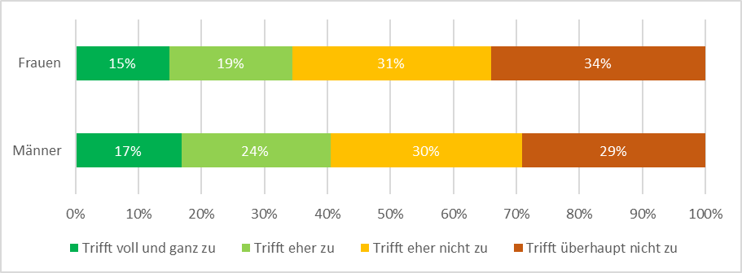
NPO-Sektor als Arbeitsmarkt
Zustimmung zur Aussage „Ich habe in meinem Betrieb Aufstiegschancen“
Datenbasis: DGB-Index „Gute Arbeit“ – WZB-Oversampling für NPOs 2011; n=733

Slide 13
Präsenz von Frauen in NPO-Leitungsgremien
In 20% aller Vorstände gibt es gar keine Frauen.
Notes:
Online-Umfrage unter 472 NPOs
Sampling:
WZB Organisationsbefragung (Zufallsstichprobe)
350 durch Newsletter und Destop-Recherche ermittelte größere NPOs

Slide 14
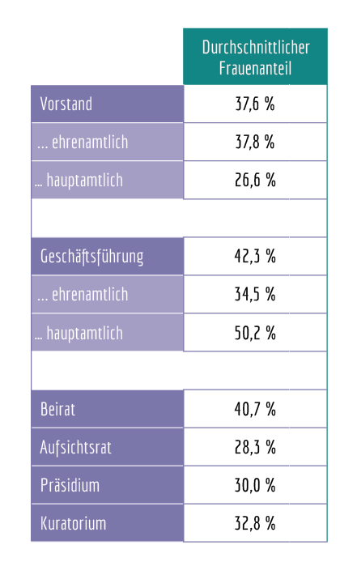
Frauen in NPO-Leitungsgremien
Ob und inwiefern Frauen in NPO-Leitungsgremien präsent sind, hängt ab:
- vom Arbeitsbereich
- der Größe (Finanzkraft) der NPO
- dem Alter der NPO.
Faustregel:
- Je jünger die NPO, desto mehr Frauen, je traditionsreicher, desto weniger.
- Je weiblich geprägter (z.B. Soziales, Bildung),
desto mehr Frauen
N = 472

Slide 15
Präsenz von Frauen in Leitungsgremien nach Bereich
N = 472

Slide 16
Ergebnisse: Präsenz von Frauen in Leitungsgremien
Die Vorstände von NPOs sind mehrheitlich (noch) männlich besetzt
Frauenquoten für Leitungsgremien gibt es bislang nur in Einzelfällen (z.B.
bei manchen Gewerkschaften)
Wenn Frauen in einer Leitungsposition tätig sind, dann eher operativ als Geschäftsführerin.
Es finden sich wenige Frauen auf den Führungsebenen großer finanzstarker NPOs und Stiftungen.
Frauen sind stärker in beratenden Beiräten ohne Entscheidungskompetenz zu finden.

Slide 17
NPOs als Arbeitgeber: Karrierechancen &-barrieren: Anlage der Untersuchung
Top-Management
(21)
3 Interview-Ebenen
+ HR-Bereich
Qualitative Interviews
Mittleres Management
(27)
Personal-verantwortliche
(23)
Telefon-interviews
Berufs-einsteiger/
Innen
(25)
Notes:
Interviewt wurden 52 Frauen und 21 Männer

Slide 18
NPOs als Arbeitgeber: Karrierechancen &-barrieren
Anlage der Untersuchung - Auswahl der Organisationen
31 Nonprofit-Organisationen: 8 Tätigkeitsbereichen
Soziale Dienste
Sport
Umwelt
Interes-senver-tretung
Stiftungen
Humani-täre Hilfe/ Menschen-rechte
Wirt-schafts-verbände
Sozial-unter-nehmen
Notes:
Pro Organisation = alle Ebenen und jeweils Frauen und Männer
War nicht immer durchführbar.
Besonderheit der neuen Organisationen = Sozialunternehmen oder auch McKinsey light

Slide 19
Ergebnisse der Untersuchung NPOs als Arbeitgeber
Der Aufstieg von Frauen in Führungspositionen wird behindert durch:
Gesamtgesellschaftlich wirkungsmächtige Faktoren:
Geschlechtersterotypen oder „Muster im Kopf“
NPO-spezifische Faktoren, bedingt durch:
- Wert- und Normenorientierung der NPOs
- Governance = flache Hierarchien & autonome Arbeitsbereiche
- Arbeitsorganisation & Arbeitsverhältnisse

Slide 20
Ergebnisse: „Muster im Kopf“
„Ich nehme diesen Männerklüngel durchaus wahr!“
„Also, ich muss ganz ehrlich sagen, wenn ich ein Mann gewesen wäre, wäre es schneller gegangen!“
Infolge der „Muster im Kopf“ in Gesellschaft und NPOs kommen Frauen für
Leitungspositionen eher nicht in Frage, und zwar weil:
Führen und Leiten eher Männern als Frauen zugetraut wird;
Frauen primär die Verantwortung für die Familie übernehmen;
männlich dominierte Leitungsgremien eher ihresgleichen rekrutieren;
Frauen sich hinsichtlich Leistung und Einsatz subjektiv gesehen anderen
Anforderungen gegenübersehen als Männer und sich Führung und Leitung
nicht zutrauen oder die Position bewusst nicht anstreben.
Notes:
Schwer zu verändern
Handlungsempfehlungen gehen auf die verschiedenen Aspekte ein

Slide 21
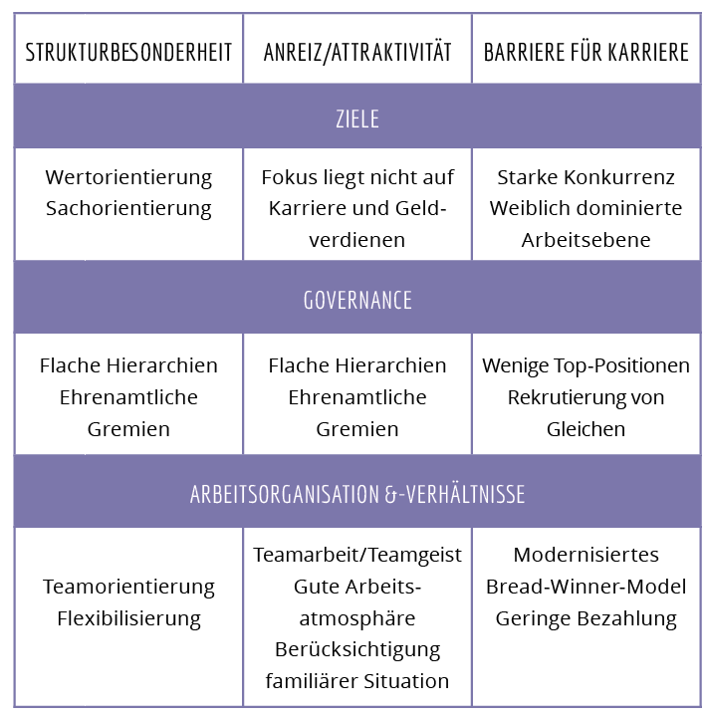
NPO-spezifische Faktoren
NPOs als attraktive und
Gleichzeitig schwierige
Arbeitgeber

Slide 22
NPOs als attraktiver Arbeitsmarkt für Frauen
„Ich möchte was Sinnvolles tun, möchte mich einsetzen, möchte was für die Gesellschaft tun!“
„Ich habe mich immer über die Sache definiert.“
„Ich finde es als Mutter schon cool, so einen Job zu haben ....“
Strukturbesonderheiten machen Arbeiten in NPOs gerade für Frauen besonders attraktiv, und zwar weil NPOs:
- den Erwartungen von Frauen an eine sinnvolle und gesellschaftlich nützliche professionelle Arbeit entsprechen.
Ihre Wünsche nach relativ hoher Autonomie im Kontext von Projektarbeit erfüllen.
ihren Bedarfen nach flexibler Arbeitszeitgestaltung und familienfreundlichen Leistungen (Vereinbarkeit) nachkommen.

Slide 23
Strukturbesonderheiten als Karrierebremse
„Verantwortung, Stress, keine Freizeit, viel Koordinierungstätigkeit. Ich sehe das nicht
besonders positiv und mich in Zukunft auch nicht in einer Führungsposition.“
Wert- und Sachorientierung:
NPOs sind stark nachgefragte Arbeitgeber. Es gibt ein Überangebot und eine weiblich
dominierte Berufseinstiegsebene. Die wenigen Männer haben es einfacher, Aufmerksam-
keit auf sich zu ziehen und für die nächst höhere Position in Betracht gezogen zu werden.
Flache Hierarchien:
Es gibt bei den kleineren und mittleren NPOs nur wenige Top-Positionen. Überwiegend
mit Männern besetzte Gremien favorisieren ihresgleichen. Zudem ist die Arbeit auf der
mittleren Managementebene autonom und selbstbestimmt. Frau muss nicht unbedingt
noch einen Schritt weiter gehen.
Arbeitsorganisation, Arbeitsverhältnisse:
Diese sind flexibel und entsprechen z.T. den Anforderungen an eine moderne Arbeitswelt.
ABER: Frauen arbeiten häufig in Teilzeit. Teilzeitarbeit wirkt zwar nicht als Karrierekiller,
aber als Karrierehemmnis. Zudem ist die Vergütung bescheiden.

Slide 24
Was zeichnet die Führungsfrauen aus?
„Chefwerden per se macht nicht glücklich.... Das was glücklich macht, ist das gestalten zu können,
was Du gestalten willst“.
ausgeprägter Gestaltungswille
Bereitschaft zur Übernahme von Verantwortung
hohes Engagement für den Beruf und
Akzeptanz beruflicher und räumlicher Mobilität
Doch Frauen sind in geringerem Maße als Männer bereit, die mit Wechsel des Arbeitsplatzes, Wohnortes und des beruflichen Umfeldes einhergehenden Risiken und Unwägbarkeiten einzugehen.
Was muss getan werden, um Frauen die Entscheidung pro Führungsposition zu erleichtern?

Slide 25
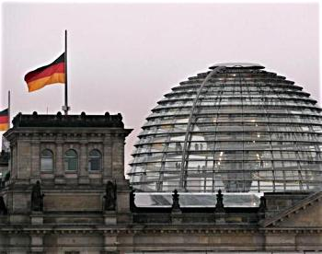
Handlungsempfehlungen an die Politik:
Die Politik ist gefordert als Gesetzgeber tätig zu werden und:
- Anreize für die vollzeitnahe Beschäftigung von Frauen zu schaffen,
- die Präsenz von Frauen in den Führungs- und Kontrollgremien von NPOs verbindlich
festzulegen,
- Kooperationen mit privaten Anbietern (NPOs, Unternehmen) auf solche zu begrenzen,
deren Leitungsgremien die Frauenquote erfüllen.

Slide 26
Handlungsempfehlung: Vollzeitnahe Beschäftigung
Änderung des Steuerrechts:
- Aufhebung oder Modifizierung des Ehegattensplittings, so dass der Anreiz
für Nicht- oder Halbtagsbeschäftigung entfällt.
- Volle steuerliche Absetzbarkeit haushaltsbezogener Dienstleistungen,
einschließlich Leistungen für Kinderbetreuung und Pflege.
Frauen sind von haushaltsbezogenen Aufgaben umfänglich zu entlasten.
Unter den derzeitigen Bedingungen ist die Übernahme einer Führungsposition nur bedingt, wenn überhaupt möglich!

Slide 27
Handlungsempfehlung: Quote
Einführung einer Quote für die Besetzung von Kontroll-, Leitungs- und
Top-Geschäftsführungsgremien, und zwar:
eine freiwillige Quote für kleinere und mittlere NPOs
eine 50 Prozent verbindliche Quote für große und finanzstarke NPOs.
Umsetzung:
Variante 1: Änderung der NPO-Sektor üblichen Rechts- und Organisationsformen:
Verein, Stiftung, gGmbH, gAG, gUG, geG.
Variante 2: Aberkennung der Gemeinnützigkeit bei Nicht-Erfüllung der Frauenquote

Slide 28
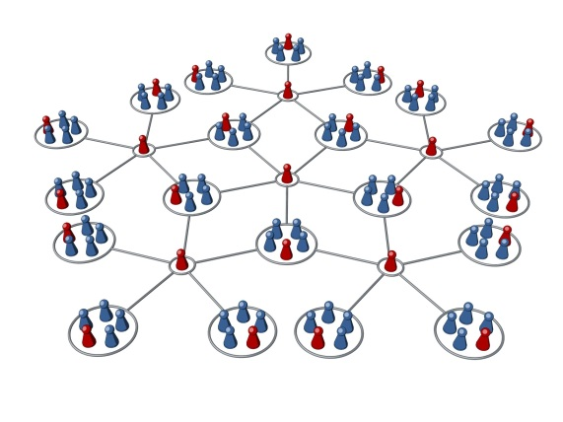


Empfehlungen an Politik: weiche Maßnahmen
Die Politik hat unterstützend tätig zu werden und:
in Ko-operation mit Ländern und Kommunen die Kinderbetreuung
weiter auszubauen,
lokale Angebote – z.B. Bündnisse für Familie – stärker an die Bedarfe
von Frauen in Führungsposition zu orientieren,
spezifische Mentoring- und Couchingprogramme für Führungs-
frauen aufzulegen,
in Ko-operation mit Dachorganisationen und Verbände eine Initiative
zu starten, die die Vorbildfunktion solcher NPOs herausstellt,
die die Frauenquote erfüllen → Zertifizierung
ein Netzwerk aufzubauen und zu unterstützen, dass NPO-
Führungsfrauen eine Plattform des Austausches bietet.
Qualifizierung und Ermutigung
Sensibilisierung
Notes:
Nach dem Beispiel der Kommunalpolitikerinnen „Helene Weber Kolleg“

Slide 29

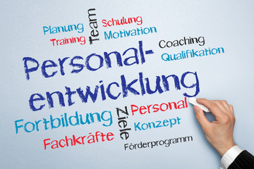

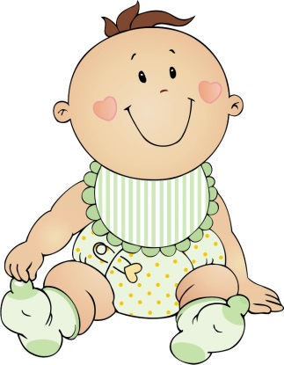


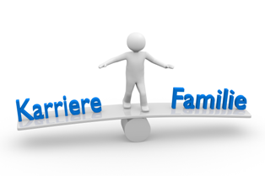
Handlungsempfehlungen an NPOs
Gendersensible Governance
Personalentwicklung
Aktive Frauenrekrutierung
Früh zukünftige Führungskräfte fördern
Bestehende Führungskonzepte erweitern
Kinderbetreuung
Vereinbarkeit

Slide 30
Handlungsempfehlungen an NPOs:
auf struktureller Ebene: Governance der Organisation
- gendergerechte Besetzung der Gremien mit Personalverantwortung
- Ausgestaltung hauptamtlicher Leitungspositionen unter Berücksichtigung von
Work-Life-Balance
auf Verfahrens- und Prozessebene: weiche Maßnahmen
- Anerkennung von Frauen als „high potentials“
- Unterstützung insb. in der Familienphase
- Ermunterung und Unterstützung für den Schritt in die Führungsposition
Notes:
Doppelspitze
Home Office
Sabbatical

Slide 31
Handlungsempfehlungen an NPOs: konkret und perspektivisch
Personalrekrutierungsverfahren sind generell und insbesondere für Führungskräfte
offener und transparenter zu gestalten, z.B. durch Ausschreibungen.
Personalentwicklung ist als Organisationsaufgabe stärker zu strukturieren,
gendersensibler zu gestalten und an den Anforderungen von Führungskräften zu
orientieren.
Vereinbarkeit und Work-Life-Balance sind als zentrale Themen insbesondere auch des
Führungspersonals anzuerkennen. Es sind zukunftsorientierte Lösungen,
z.B. Doppelspitzen, zu entwickeln und unterstützende Angebote vorzuhalten.
Notes:
Mehr Transpanrenz bei der Auswahl von Führungskräften
Änderung der Organiationskultur, stärkere Berücksichtigung der veränderten Arbeitswelt
Kritik der Führungsfrauen „Nur Arbeit“ = insb. von den Ehrenamtlichen
Traditionelle Strukturen, ehrenamtliche Männer mit viel Zeit und Suche nach Beschäftigung

Slide 32
Handlungsempfehlung:
Personalentwicklung in den Organisationen
Bisher haben NPOs meist kein Konzept für Personalentwicklung, teilweise wird daran gearbeitet.
Die Mehrheit hat keinen Diversity- oder Gleichstellungsansatz.
Wenige NPOs haben bisher spezifische Maßnahmen, wie z.B.
  - Gleichstellungsberichte
  - Quotenregelungen
  - Fortbildungen für Führungskräfte
  - flexible Angebote der Kinderbetreuung für Führungskräfte

Slide 33

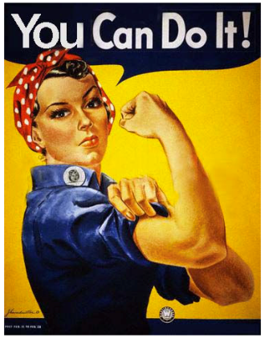

Handlungsempfehlungen: Adressat Mitarbeiter_innen
Delegation
Mehr Mut, weniger Perfektionismus
Angebote nutzen und einfordern
Vernetzen, Präsenz & Fähigkeiten zeigen

Slide 34
Handlungsempfehlungen an die Mitarbeiter_innen
Berufseinsteigerinnen sollten aktiver werden und bestehende Angebote nutzen
oder diese einfordern, z.B.:
- regelmäßige Mitarbeiter_innengespräche,
- Weiterbildungsangebote,
- Qualifizierungsprogramme,
- Mentoring & Couching,
- Einbindung in Netzwerke.
Mehr Selbstbewusstsein ist angesagt:
- Frauen müssen mehr delegieren.
- Sie dürfen sich nicht im Klein-Klein verlieren.
- Angebote und Chancen sind auch zu nutzen.

Slide 35

„Hätten wir hier nicht die Frauenquote, wäre ich vielleicht nie dahin gekommen ... Weil diese Quote innerhalb der ganzen Organisation gilt (...), gibt es auch immer die Möglichkeit, Nachwuchs und Nachschub zu generieren“!
Vielen Dank für Ihre Aufmerksamkeit

Slide 36
Zum Nachlesen & nachschlagen
https://www.uni-muenster.de/IfPol/forschen/publikationen/index.html

